Slide 1

La importancia de contar con la información de los Detectores de Gas a tiempo para una buena toma de decisiones
Jesús Rubalcava | Septiembre 2019

Slide 2

Matriz en Pittsburgh, Pennsylvania
800 empleados a nivel global dedicados a terminar con las muertes en accidentes en el trabajo por inhalación de gases.
Industrial Scientific Corporation
Notes:
Let me know if there are other topics you are interested in covering.

Slide 3

Nuestra visión
El personal de Industrial Scientific está abocado al objetivo de acabar con las muertes en el trabajo para el año 2050.
Nuestra misión
Preservar la vida humana sobre, debajo y encima de la tierra. Proveer la más alta calidad y el mejor servicio al cliente en todas las transacciones, siempre.
Notes:
Key Points to Make:
We’re dedicating our careers to ending death on the job.
We’re using our 30+ years of gas detection experience as a foundation for broader safety solutions.

Slide 4
✓
✓
Necesito eliminar la complejidad, el tiempo y el error humano del proceso de calibración.
Necesito calibraciones precisas y deseo encontrar una forma de automatizar los registros.
Los buenos líderes saben escuchar
Tenemos un historial de saber escuchar a nuestros clientes y de responder con productos innovadores.
Calibración con
un solo botón
Estación de acoplamiento
✓
✓
Necesito ayuda para mantener mi flota de instrumentos y para registrar las actividades.
Debo saber en qué parte de las instalaciones se encuentran mis empleados en todo momento.
iNet Exchange
Detector inalámbrico de gas con Wi-Fi y situaciones de pánico o personas lesionadas integradas dentro de la solución Accenture en 2011.
Notes:
Key Points to Make:
We listen to our customers
Sample Script:
We’ve found is one of the best ways to look at the future is to look at the past. We were built on listening to customer challenges and innovating solutions.
Notes:
You couldn’t bottle H2S with active gas so as a result you were doing one calibration at a time. Used to have to calibrate to each gas and adjust manually. When gases were combined into one cylinder, ISC created a one button calibration so all calibration and adjustments done...Automate and simplify the calibration process (eliminated complexity, errors by building into instrument)
One button calibration does a complete calibration for all gases
Make sure calibrations are done accurately, consistently, eliminate human error, establish automated record keeping (were supposed to record)
Docking Station
Help us automate record keeping, ensure we’re replacing sensors correctly (maintain), did not want to own equipment but they had to. Designed around customer.
iNet Exchange Service
Knowing where employees are on premise
Accenture Life Safety and Man down, panic alarm Ventis LS

Slide 5






Retos Actuales en la Detección de Gases
“Mezcle los reportes en mi programa de detección de gas y no puedo fallar en
esta auditoría”
“Necesito una manera adecuada de validar correctamente el uso de
detectores de gas y asignarlos a las personas correctas”
“Parece imposible documentar todas las exposiciones, son muchos
procesos y papeleo.”
“Los detectores de gas son por mucho el más complicado EPP, es
problemático mantenerlos”
“Nosotros no podemos tenerlos fuera de servicio, pero mantener detectores
extras es muy costoso”
Notes:
Other challenges from customers:
Too much time spent on operational tasks associated gas detection programs such as tracking down instruments, educating operators and documenting incidents
Lack of operator accountability for gas detector usage
Poor visibility into how gas detectors are used across different sites and operators
No way to enforce policies for accurate and reliable protection such as regular calibrations and bump tests
Inability to validate that gas detection programs are effective
Insufficient documentation for compliance and incident responses
No historical perspective on gas exposures
Unable to predict or understand the right mix of gas detectors needed

Slide 6
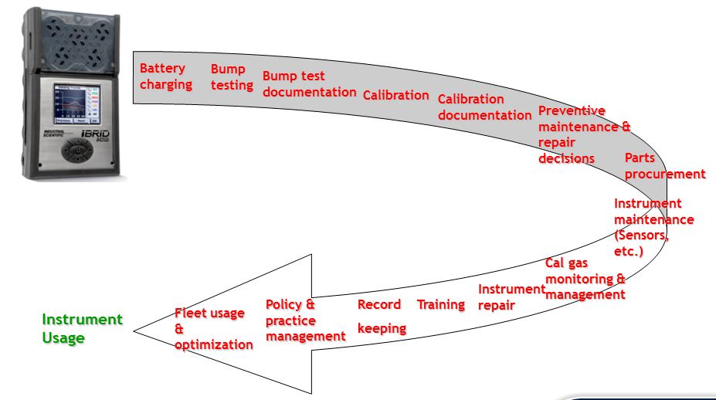
Manejo y mantenimiento complejo
Típico programa de detección de Gas con gestión interna

Slide 7

iNet Control para Detección de Gases
iNet Control ofrece: Servicios y aplicaciones en la nube
iNet está desarrollado y soportado por los expertos más famosos en detección de gases a nivel Mundial
Personas, Equipos y Riesgos
Apps
Servicios
Control iNet
e
Datos del Detector de Gas
Notes:
iNet Parts
On site – this needs to be defined
Change safety to gas detection

Slide 8

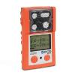


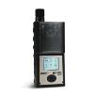

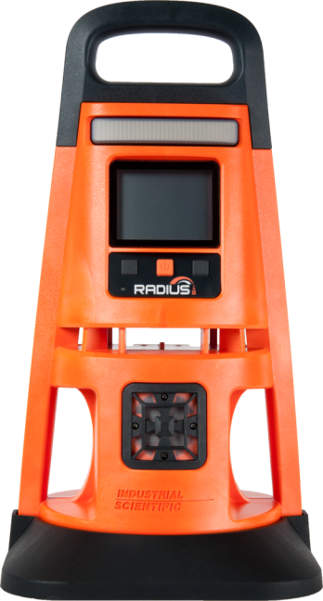
iNet Control Facilita la obtención de datos
Trabaja con datos
en la nube
Notes:
A data-driven application to ensure gas detection programs are working as designed; that instruments are working properly, that instruments are used properly and that hazardous gas responses are appropriate and timely.
Other benefits:
Make gas detection data accessible and usable
Access gas detection data from any connected device 24x7 using a sleek and intuitive user experience
Work with data; sort, filter, and create reports through a sleek user experience
Eliminate liability and responsibility for gas detection data
Reduce IT costs
Support security and privacy with built-in protection
Automatically upgraded software, just use the app or login via the web
Contact the best in class customer service from Industrial Scientific
Make Gas Detection Programs Easier
Keep track of gas detectors
Assign operators to specific gas monitors
Understand gas hazards, reduce risk
Monitor trends and proactively address before incidents
Reduce thousands of unmanageable alarms to meaningful actionable insight with prescriptive analytics delivered to any mobile device
Demonstrate compliance
Automatically send reports to auditors/stakeholders in any required format covering calibrations, bump tests, usage, alarms and more

Slide 9

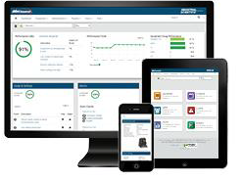
Control iNet
Control iNet te ayuda a:
Comprobar que tienes el mejor programa de detección de gases disponible actualmente.
Control iNet es una aplicación en una nube administradora:
Que proporciona datos históricos, reportes y lecturas acerca de sus detectores de gas.
Notes:
For safety managers and industrial hygienists, who want to prove they have the best possible gas detection program , iNet Control is a hosted cloud application providing alerts, historical data, recording keeping, and custom reports for gas detection programs including gas exposure history/trends, instrument usage/trends and instrument health.
iNet Control ensures you have the best possible gas detection program. iNet Control is a data-driven approach to ensure that instruments are working properly, that instruments are used properly and that hazardous gas responses are appropriate and timely.

Slide 10
iNet Control Facilita la obtención de datos
APP en la Nube para datos en Detección de Gases, permitiendo información adicional de sus instrumentos:
Trabaja con datos
en la nube
Generar Confianza
Conocer sus Instrumentos
  Saber si sus instrumentos están trabajando correctamente
  Que están siendo bien utilizados
  Ver qué gases están detectando.
Reduce el riesgo del trabajador en presencia de Gases
Notes:
A data-driven application to ensure gas detection programs are working as designed; that instruments are working properly, that instruments are used properly and that hazardous gas responses are appropriate and timely.
Other benefits:
Make gas detection data accessible and usable
Access gas detection data from any connected device 24x7 using a sleek and intuitive user experience
Work with data; sort, filter, and create reports through a sleek user experience
Eliminate liability and responsibility for gas detection data
Reduce IT costs
Support security and privacy with built-in protection
Automatically upgraded software, just use the app or login via the web
Contact the best in class customer service from Industrial Scientific
Make Gas Detection Programs Easier
Keep track of gas detectors
Assign operators to specific gas monitors
Understand gas hazards, reduce risk
Monitor trends and proactively address before incidents
Reduce thousands of unmanageable alarms to meaningful actionable insight with prescriptive analytics delivered to any mobile device
Demonstrate compliance
Automatically send reports to auditors/stakeholders in any required format covering calibrations, bump tests, usage, alarms and more

Slide 11
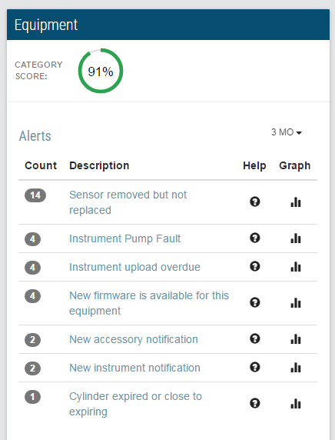
Confianza en Detectores con
Verifica que los Instrumentos estén trabajando correctamente:
Calendario de eventos
  Programar verificaciones y calibraciones de acuerdo a los lineamientos de normatividad local .
Actualizaciones automáticas de firmware
  Mantiene actualizado el Fw de los equipos

Slide 12
Verificación y actualización de Instrumentos
  Se asegura que los detectores de gas estén configurados de acuerdo a la política de la Empresa
Histórico de Certificados de verificaciones/calibraciones
  Asegura la documentación completa
Alertas por Email
  Sabe cuando y qué equipo necesita atención

Slide 13
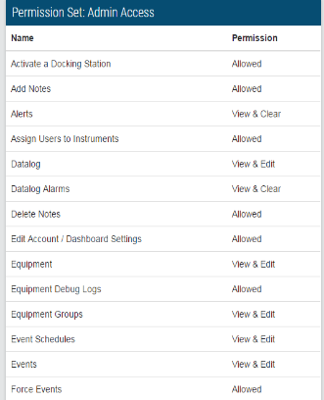
Control del Trabajador con
Historial en la asignación de Instrumentos
  Sabe quién, qué instrumento y cómo lo están usando
Alertas por Email en caso de uso incorrecto de equipos.
  Sabe quién usó un instrumento sin haberlo verificado, probado o calibrado
  Sabe quién apagó el equipo durante un evento en alarma crítica
  Conoce cuando una programación crítica fue modificada.

Slide 14
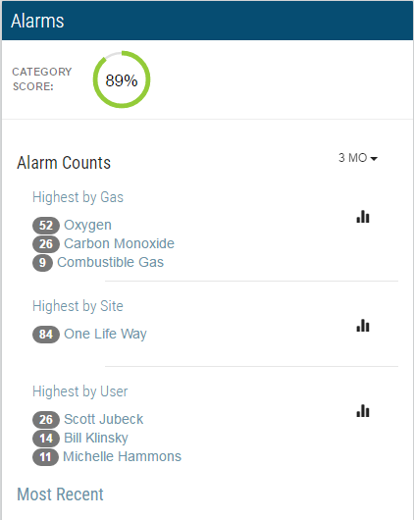
Confianza en Riesgos con
Verifica la exposición a Gases
Reporte periódico de resumen en alarmas establecidas.
Alertas por e-mail y documentación de todos los eventos de alarmas.
  Tipos de Gases detectados
  Duración de las Alarmas
  Concentración de Picos en gases
  TWA de gases tóxicos detectados
  No. de Serie de los Instrumentos
  Usuario del Instrumento
  Ubicación de los Instrumentos por zonas.

Slide 15
Historia detallada que muestra todas las lecturas de gas por instrumento y usuario

Slide 16
Casos de usos prácticos del Sw iNet Control
Notes:
A data-driven application to ensure gas detection programs are working as designed; that instruments are working properly, that instruments are used properly and that hazardous gas responses are appropriate and timely.
Other benefits:
Make gas detection data accessible and usable
Access gas detection data from any connected device 24x7 using a sleek and intuitive user experience
Work with data; sort, filter, and create reports through a sleek user experience
Eliminate liability and responsibility for gas detection data
Reduce IT costs
Support security and privacy with built-in protection
Automatically upgraded software, just use the app or login via the web
Contact the best in class customer service from Industrial Scientific
Make Gas Detection Programs Easier
Keep track of gas detectors
Assign operators to specific gas monitors
Understand gas hazards, reduce risk
Monitor trends and proactively address before incidents
Reduce thousands of unmanageable alarms to meaningful actionable insight with prescriptive analytics delivered to any mobile device
Demonstrate compliance
Automatically send reports to auditors/stakeholders in any required format covering calibrations, bump tests, usage, alarms and more

Slide 17
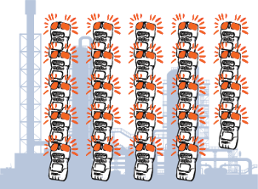



Caso Eliminación Riesgo
Con iNet, el reporte automático de alarmas permitió a los gerentes controlar/eliminar de manera proactiva la causa de las alarmas
Un promedio de 24 alarmas eran reportadas manualmente después de cada paro de planta en una refinería
Durante los 2 siguientes paros de planta solo se presentaron 2 alarmas

Slide 18
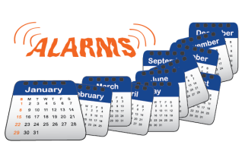
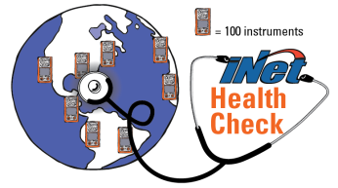


Caso – Encontrar Comportamiento inseguro
Los Datos de Alarmas de 1,000 instrumentos fueron revisados como parte de un chequeo de iNET
7,000 alarmas de gas fueron almacenadas por 12 meses
Con está información la Compañía actuó cambiando el procedimiento para prevenir los accidentes
De las 7,000 alarmas, más
del 10% fue de instrumentos
usados por 2 trabajadores

Slide 19




Caso – Simplificar las verificaciones y calibraciones
Una investigación sobre CO dejó al descubierto que un lote de detectores se utilizaban sin rutina de verificación o calibración
Con iNet, el Gerente empezó a recibir alertas por email cuando un instrumento era usado sin haber tenido el mantenimiento
establecido por la Empresa
En caso de una alerta, el Gerente estableció llamar a los usuarios para recordarles las políticas de la empresa al respecto
En el 1er. Mes de uso del reporte se generaron 90 alertas, en los últimos 2 años menos de 5 alertas al mes se han reportado.

Slide 20
Estadísticas de iNet Control
1,738,610,000,000+ Lecturas almacenadas
52,887,000+ Eventos de Alarmas
312,600+ Detectores de Gas
31,400+ Estaciones de Calibración
12,200+ Sitios de Clientes
*Base estimada de 312,665 detectores de gas en iNet a Septiembre 1o. 2018
Notes:
We have a proven structure backed by strong data to enhance your safety culture
1,738,610,000,000+ Data Log Readings
52,887,000+ Alarm Events
312,600+ Gas Detectors
31,400+ Docking Stations
12,200+ Customer Sites
16 Years of Experience
81 Countries

Slide 21
Huella de iNet a Nivel Mundial

Slide 22
Clientes con
Argentina
Australia
Austria
Azerbaijan
Bahrain
Belgium
Bosnia and Herzegovina
Brazil
Brunei
Canada
Chile
China
Columbia
Czech Republic
Denmark
Dominican Republic
Finland
France
French Guiana
Germany
Ghana
Honduras
Hong Kong
Iceland
India
Indonesia
Ireland
Israel
Italy
Japan
Madagascar
Malaysia
Mauritius
Mexico
Myanmar
Namibia
Netherlands
New Zealand
Norway
Oman
Pakistan
Panama
Peru
Philippines
Poland
Portugal
Puerto Rico
Qatar
Romania
Russia
Saudi Arabia
Serbia
Singapore
Slovakia
South Africa
South Korea
Spain
Suriname
Sweden
Switzerland
Taiwan
Thailand
Trinidad & Tobago
Tunisia
Uganda
United Arab Emirates
United Kingdom
United States
Vietnam

Slide 23

¿Preguntas?,
¿Comentarios?,
Siguiente paso en su empresa?

Slide 24
Gracias

